Slide 1
Quem sou?
Fagner Pereira Santos
Fagner Pereira Santos;
37 anos;
Pai/Marido;
Marceneiro/Estudante da Fatec em Logística;

Slide 2

Oportunidade na área de atuação, indústria, comércio, saúde;
Conceito de planejamento, execução e distribuição são atividades que chamaram atenção no processo de trabalho.
Por que estudar Logística

Slide 3
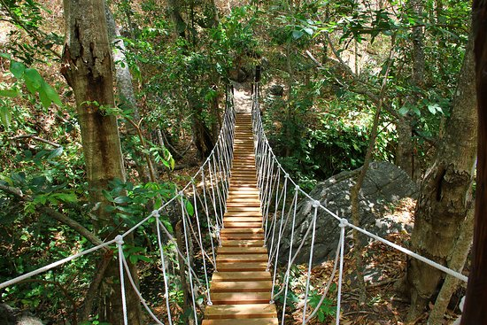

hobby
Trilha 5km
Corrida De Rua

